Slide 1
第6章 机器学习
Ch.6 Machine Learning

Slide 2
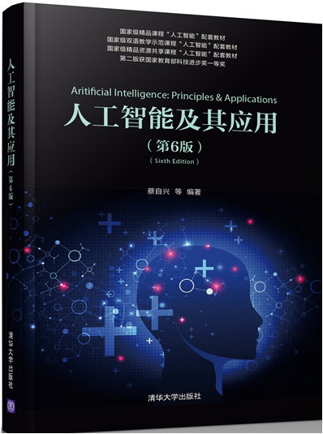
Text Books 教材
人工智能及其应用
第6版
蔡自兴 刘丽珏
蔡竞峰 陈白帆
清华大学出版社
2020年

Slide 3
Main Contents
第6章 机器学习
6.1 机器学习的定义和发展历史
6.2 机器学习的主要策略与基本结构
6.3 归纳学习
6.4 决策树学习
6.5 类比学习
6.6 解释学习
6.7 神经网络学习
6.8 知识发现
6.9 增强学习
6.10 深度学习
6.11 小结

Slide 4

6.1 机器学习的定义和发展历史
Definition and Development of
Machine Learning
  6.1.1 机器学习的定义
  Definition of Machine Learning
学习
  一个有特定目的的知识获取和能力增长过程
  内在行为：获得知识、积累经验、发现规律等
  外部表现：改进性能、适应环境、实现自我完善等
  是人类获取知识的重要途径和人类智能的重要标志

Slide 5
  机器学习则是计算机获取知识的重要途径和人工智能的重要标志
  机器学习的定义
顾名思义,机器学习是研究如何使用机器来模拟人类学习活动的一门学科。稍为严格的提法是：机器学习是一门研究机器获取新知识和新技能,并识别现有知识的学问。

Slide 6
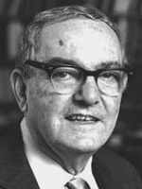
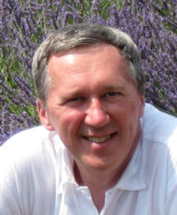
Learning denotes changes in the system that are adaptive in the sense that they enable the system to do the task or tasks drawn from the same population more efficiently and more effectively the next time.
by Herbert Simon
Any computer program that improves its performance P at some task T through experience E.
by Tom M. Mitchell
赫伯特·西蒙
（Herbert Simon）
汤姆·米切尔
(Tom M. Mitchell)
Notes:
中文名为司马贺，美国著名学者，计算机科学家和心理学家，研究领域涉及认知心理学、计算机科学、公共行政、经济学、管理学和科学哲学等多个方向。
他创造了术语有限理性（Bounded rationality）和满意度（satisficing），也是第一个分析复杂性架构（architecture of complexity）的人。
西蒙的天才和影响使他获得了很多荣誉，如：1975年的图灵奖、1978年的诺贝尔经济奖、1986年的美国国家科学奖章和1993年美国心理学会的终身成就奖。

Slide 7

Machine Learning <T,P,E>:
  Computer automatically improves
    at task T(任务)
    according to performance metric P(性能)
    through experience E(经验)
--- Tom Mitchell

Slide 8
Examples of the Learning Tasks
Playing checkers
  T: Playing checkers
  P: Percentage of games won against an arbitrary opponent
  E: Playing practice games against itself
Recognizing
  T: Recognizing hand-written words
  P: Percentage of words correctly classified
  E: Database of human-labeled images of handwritten words
Automatically driving
  T: Driving on four-lane highways using vision sensors
  P: Average distance traveled before a human-judged error
  E: A sequence of images and steering commands recorded while observing a human driver.

Slide 9
6.1.2 机器学习的发展史
Development of Machine Learning
1950s-1960s热烈时期
  An exploratory period when many general techniques were born. Early research was inspired by biology and psychology.
  Rosenblatt (1957) developed the “perceptron”, which was modeled after neurons. It was the precursor to later work in neural networks.
  No knowledge -- Self-organizational, Self-adaptive
  In 1969, Minsky & Papert wrote a paper proving that the perceptron was inherently limited, which discouraged research in this area for almost 20 years!
  Field more closely tied to work in pattern recognition.

Slide 10
1970s 冷静时期
  This period was characterized by the development of more practical algorithms, often using symbolic techniques.
  Winston’s (1970) important work on learning in blocksworld domain.
  “knowledge acquisition bottleneck”
Notes:
冷静时期 “knowledge acquisition bottleneck”

Slide 11
1980s 复兴时期
  Explosion of different techniques & increased emphasis on evaluation
    The notion of “version spaces” was developed by Mitchell(1982), and the concept of “inductive bias” (归纳偏置) (with Utgoff).
    Quinlan (1983) created the ID3 decision tree algorithm.
    Valiant (1984) defined the idea of “probably approximately correct” (PAC) learning, still the dominant theoretical paradigm.
  Connectionist research became active again. The back propagation algorithm (Rumelhart, 1986) overcame many of the limitations of the Perceptron.
  The COBWEB clustering system was developed by Fisher(1987).
  Explanation-based learning, speedup learning, and case-based learning became very popular.

Slide 12
1990s & beyond最新阶段
  What’s hot now?
    Reinforcement learning; Bayesian learning; automatic bias selection; inductive logic programming (mostly in Europe); applications to robotics; adaptive software agents; voting, bagging, boosting, and stacking.
  Data mining has emerged as an important application for many business activities.
  Future: Complex applications; statistical techniques; combining techniques, . . .

Slide 13
机器学习进入新阶段的表现
  机器学习已成为新的边缘学科并在高校形成课程。
  综合各种学习方法。
  机器学习与人工智能问题的统一性观点正在形成。
  各种学习方法的应用范围不断扩大。
  数据挖掘和知识发现的研究已形成热潮。
  与机器学习有关的学术活动空前活跃。

Slide 14
6. 2 机器学习的主要策略和基本结构
Strategies and Architecture of Machine Learning
6.2.1 机器学习的主要策略
Strategies of Machine Learning
按照学习中使用推理的多少，机器学习所采用的策略大体上可分为四种———机械学习、示教学习、类比学习和示例学习。
  机械学习
  示教学习策略
  类比学习系统
  示例学习策略

Slide 15
机械学习——Learning Strategies
机械学习模式（Rote Learning）
  最初在Sameul的跳棋程序CHECKERS中提出，并获得成功应用
  机械学习就是记忆，即把新的知识存储起来，供需要时检索调用
  一种最基本的学习过程
  最简单的学习方法,不需要计算和推理
f
存储
(x₁,x₂,…,x_{n})
(y₁,y₂,…,y_{n})
[(x₁,x₂,…,x_{n}),(y₁,y₂,…,y_{n})]
输入模式
执行函数
输出模式
输入输出模式对
机械式学习的学习模型

Slide 16
  机械学习的主要问题
    存储组织信息：要采用适当的存储方式，使检索速度尽可能地快。
    环境的稳定性与存储信息的适用性问题：机械学习系统必须保证所保存的信息适应于外界环境变化的需要。
    存储与计算之间的权衡：对于机械学习来说很重要的一点是它不能降低系统的效率。

Slide 17
例：一个决定受损汽车修理费用的汽车保险程序
程序的输入：被损坏的汽车的描述，包括制造厂家、生产年代、汽车的种类以及记录汽车被损坏部位和损坏程度的一个表。
程序的输出：保险公司应付的修理费用。
机械记忆系统
  在存储器中查找同一厂家、同一生产年代、损坏的部位和程度相同的汽车，然后把对应的费用提交给用户。
  如果系统没有发现这样的汽车，则它使用保险公司公布的赔偿规则估算出一个修理费用，然后把厂家、生产日期和损坏情况等特征与估算出的费用保存起来，以便将来查找使用。

Slide 18
6.2.2 机器学习系统的基本结构
Architecture of Machine Learning
  学习系统的基本结构
    环境向系统的学习部分提供某些信息，学习部分利用这些信息
    修改知识库，以增进系统执行部分完成任务的效能，执行部分根据
    知识库完成任务，同时把获得的信息反馈给学习部分。环境，知识库和执行部分决定了具体的工作内容，学习部分所需要解决的问题
    完全由上述3部分确定。
环 境
学 习
知识库
执 行
图6.1 学习系统的基本结构

Slide 19
  影响学习系统设计的要素
    影响学习系统设计的最重要因素是环境向系统提供的信息，或者更具体地说是信息的质量。
    知识库是影响学习系统设计的第二个因素。知识的表示有特征向量、一阶逻辑语句、产生式规则、语义网络和框架等多种形式。在选择知识表示方法时，要兼顾表达能力强、推理方便、知识库易于修改、知识表示易于扩展等方面。

Slide 20
6.3 归纳学习 Induction Learning
  Induction A inference that proceeds from specific facts and examples to deriving abstract principles and rules
  Induction Learning
  A type of automated knowledge acquisition that
  makes the assumption that object descriptions are
  available and a computer program then uses examples
  concerning the object to construct a decision tree which
  can then be used to produce rules.
  归纳学习（induction learning）是从特定的实事和数据出发，应用归纳规则进行学习的一种方法。根据归纳学习有无教师指导，可把它分为示例学习和观察与发现学习。

Slide 21
  6.3.1 归纳学习的模式和规则
  Pattern & Rules of Induction Learning
  归纳学习的模式
从实例中抽象出一般性的知识的归纳过程
解释过程
实例空间
规则空间
规划过程
向系统提供的示教例子的集合
事物所具有的各种规律的集合
从实例空间中选择新的实例，对刚刚归纳出的规则做进一步的验证和修改
示例归纳学习的模式

Slide 22
归纳学习的一般模式为：给定：
(1) 观察陈述（事实）F，用以表示有关某些对象、状态、过程等的特定知识；
(2) 假定的初始归纳断言（可能为空）；
(3) 背景知识，用于定义有关观察陈述、候选归纳断言以及任何相关问题领域知识、假设和约束，其中包括能够刻画所求归纳断言的性质的优先准则。
求：归纳断言（假设）H，能重言蕴涵或弱蕴涵观察陈述，并满足背景知识。

Slide 23
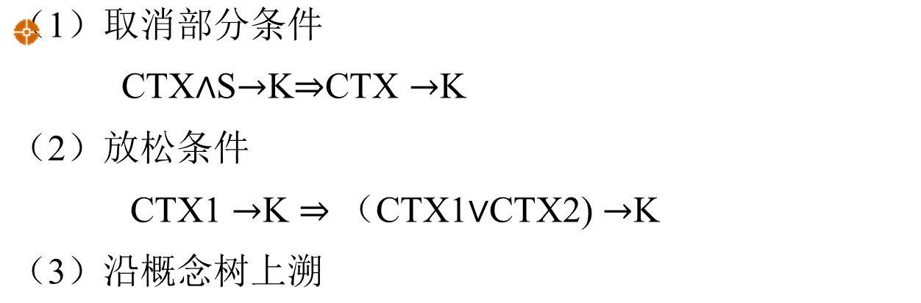
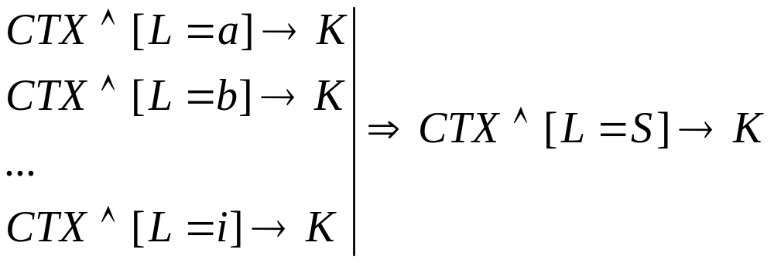
归纳概括规则
  在归纳推理过程中，需要引用一些归纳规则。
这些规则分为选择性概括规则和构造性概括规则

Slide 24
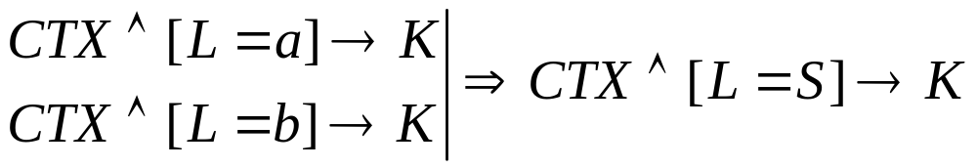
（4）形成闭合区域
（5）将常量转化为变量
其中，Z,A,B,…,I是常量，x,a,b,…,I是变量。

Slide 25

  6.3.2 归纳学习方法
  Pattern & Rules of Induction Learning
  1、示例学习
如动物分类
2、观察发现学习
如蚁群算法的发现

Slide 26
示例学习（learning from examples）
又称为实例学习，它是通过环境中若干与某概念有关的例子，经归纳得出一般性概念的一种学习方法。在这种学习方法中，外部环境（教师）提供的是一组例子（正例和反例），它们是一组特殊的知识，每一个例子表达了仅适用于该例子的知识。示例学习就是要从这些特殊知识中归纳出适用于更大范围的一般性知识，以覆盖所有的正例并排除所有反例。
如马的识别、疾病诊断。

Slide 27
观察发现学习（learning from observation and discovery）又称为描述性概括，其目标是确定一个定律或理论的一般性描述，刻画观察集，指定某类对象的性质。观察发现学习可分为观察学习与机器发现两种。前者用于对事例进行聚类，形成概念描述；后者用于发现规律，产生定律或规则。
例如，鸟的分类。

Slide 28
6.4 决策树学习
Learning by decision tree
  6.4.1 决策树和决策树构造算法
算法6.1 决策树的构造算法CLS
如果TR中所有实例分类结果均为C_{i},则返回C_{i} ；
从属性表中选择某一属性A作为检测属性；
假定|ValueType(A_{i})|=k，根据A取值不同，将TR划分为k个集TR₁，…,TR_{k}，其中TR_{i} ={〈X,C〉|〈X,C〉TR且V(X,A)为属性A的第i个值}；
从属性表中去掉已做检验的属性A；
对每一个i（1≤i≤k），用TR_{i}和新的属性表递归调用CLS，生成TR_{i}的决策树DTR_{i} ；
返回以属性A为根，以DTR₁,…,DTR_{k}为子树的决策树。

Slide 29
6.4.2 决策树学习算法ID3
算法6.2 决策树学习算法ID3
创建树的Root（根）节点。
若Examples均为正，则返回label= ＋ 的单节点树Root。
若Examples都为反，则返回label= －的单节点树Root。
若Attributes为空，则返回单节点树Root，label = Examples 中最普遍的
Target_attribute值。
否则开始
结束。
返回Root。

Slide 30
6.5 类比学习 Learning by Analogy
Analogy is a method of reasoning or learning that infers by comparing the current situation to other situations that are in some sense similar.

Slide 31
6.5.1 类比推理和类比学习方式
Analogy Inference and Forms of Analogy Learning
类比学习（learning by analogy）就是通过类比，即通过对相似事物加以比较所进行的一种学习 。如，新物种的鉴定。
其推理过程如下 ：
回忆与联想→选择→建立对应关系→转换

Slide 32
6.5.2 类比学习过程与研究类型
Analogy Inference and Forms of
Analogy Learning
类比学习主要包括如下四个过程：
  输入一组已知条件和一组未完全确定的条件。
  对两组输入条件寻找其可类比的对应关系。
  根据相似转换的方法，进行映射。
  对类推得到的知识进行校验。

Slide 33
类比学习的研究可分为两大类：
（1）问题求解型的类比学习
（2）预测推定型的类比学习。
它又分为两种方式：
（1）传统的类比法
（2）因果关系型的类比

Slide 34
6.6 解释学习 Explanation-based Learning
6.6.1 解释学习过程和算法
Process and Algorithm of Explanation-based Learning
Explanation-based Learning (EBL) is a learning that makes generalization from a single training example.
The domain theory held by the system is used to explain why the example is an instance of the concept under study, why the example belongs to the target concept.

Slide 35
基于解释的学习（EBL）可简称为解释学习，是20世纪80年代中期开始兴起的一种机器学习方法。解释学习根据任务所在领域知识和正在学习的概念知识，对当前实例进行分析和求解，得出一个表征求解过程的因果解释树，以获取新的知识。在获取新知识过程中，通过对属性、表征现象和内在关系等进行解释而学习到新的知识。

Slide 36
1986年米切尔（Mitchell）等人为基于解释的学习提出了一个统一的算法EBG。该算法建立了基于解释的概括过程，并运用知识的逻辑表示和演绎推理进行问题求解。EBG问题可由下图表示。
操作准则
目标概念
新规则
训练例子
知识库

Slide 37
EBG求解问题的形式可描述于下:
给定：
(1) 目标概念描述TC；
(2) 训练实例TE；
(3) 领域知识DT；
(4) 操作准则OC。
求解：
训练实例的一般化概括，使之满足：
(1) 目标概念的充分概括描述TC；
(2) 操作准则OC。

Slide 38
6.6.2 解释学习举例 Example of EBL
下面举例说明解释学习的工作过程。
例6.2 通过解释学习获得一个物体(x)可以安全地放置到另一物体(y)上的概念。
已知：目标概念为一对物体(x, y)，使safe-to-stack(x, y)，有：
safe-to-stack(x, y)→～fragile(y)

Slide 39
训练例子是描述两物体的下列事实：
on(a, b)
isa(a, brick)
isa(b, endtable)
volume(a, 1)
density(a, 1)
weight(brick, 5)
times(1, 1, 1)
less(1, 5)
……

Slide 40
知识库中的领域知识是把一个物体放置到另一物体上的安全性准则：
lighter(X, Y)→safe-to-stack(X, Y)
weight(P1, W1)∧weight(P2, W2)∧less(W1, W2),
→lighter(P1, P2)
volume(P, V)∧density(P, D)∧times(V, D ,W)
→weight(P, W)
isa(P, endtable)∧weight(B, S)→weight(P, S)

Slide 41
对证明树中常量换为变量进行概括，可得到下面的一般性规则：
volume(X, V)∧density(X, D)
∧times(V, D, W1)∧isa(Y, endtable)
∧weight(B, W2)∧less(W1, 5)
→safe-to-stack(X, Y)

Slide 42
Safe-to-stack的解释证明树

Slide 43
6.7 神经网络学习
Learning by Neural Network
人脑学习机理的两大学派
  化学学派
    认为人脑经学习所获得的信息是记录在某些生物大分子之上的。例如，蛋白质、核糖核酸、神经递质，就像遗传信息是记录在DNA（脱氧核糖核酸）上一样。
  突触修正学派
    人脑学习所获得的信息是分布在神经元之间的突触连接上的
    人脑的学习和记忆过程实际上是一个在训练中完成的突触连接权值的修正和稳定过程。其中，学习表现为突触连接权值的修正，记忆则表现为突触连接权值的稳定
    是人工神经网络学习和记忆机制研究的心理学基础，与此对应的权值修正学派也一直是人工神经网络研究的主流学派。
神经学习是对人脑神经系统学习机理的一种模拟

Slide 44
有师学习：能够根据期望的和实际的网络输出（对应于给定输入）间的差来调整神经元间连接的强度。
无师学习：不需要知道期望输出。
增强学习：采用一个“评论员”来评 价与给定输入对应的神经网络输出的优度（质量因数）。增强学习算法的一个例子是遗传算法（GA）。

Slide 45
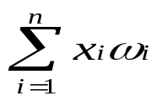
-1
θ
x₁
w₁
x₂
w₂
∑
…
w_{n}
x_{n}
感知器学习（Perceptron Learning Rule）
  有师学习
  权值调整公式
  w_{ij}(t+1)=w_{ij}+ŋ (t_{i} - O_{i}) O_{j}
  w_{ij}: i到j的权值，O_{i}: i的实际输出，ŋ >0: 学习常数， t_{i}: i的期望输出
  Equivalent to rules:
    If output is correct do nothing.
    If output is high, lower weights on active inputs
    If output is low, increase weights on active inputs

Slide 46
Hebb Learning Rule
e.g. Training an AND gate
x₂
x₁ | x₂ | t₁
1 | 1 | 1
1 | -1 | -1
-1 | 1 | -1
-1 | -1 | -1
t =1
(1,1)
(-1,1)
x₁
t =-1
w₁x₁+w₂x₂+b=0
(-1,-1)
(1,-1)
Figure out the function, confirm the value of w₁, w₂, b

Slide 47
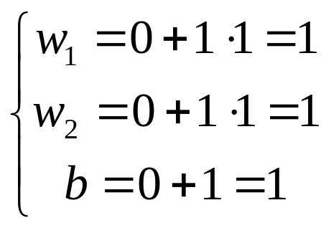
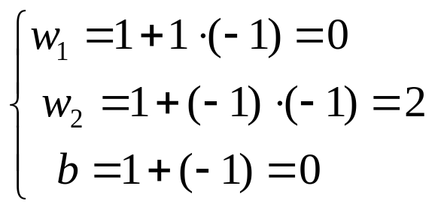
step 1 set initial
w₁ = 0, w₂ = 0, b = 0
step 2 input (x₁, x₂) = (1, 1) , t = 1
x₂
t =1
(1,1)
(-1,1)
x₁
t =-1
x₁+x₂+1=0
(-1,-1)
(1,-1)
x₂
step 2 input (x₁, x₂) = (1, -1) , t = -1
t =1
(1,1)
(-1,1)
x₁
t =-1
2x₂=0
(-1,-1)
(1,-1)

Slide 48
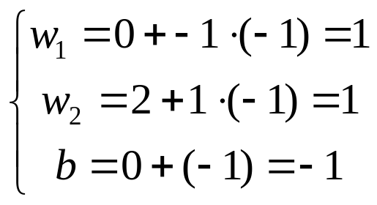
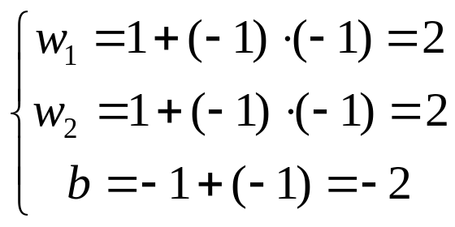
x₂
step 4 input (x₁,x₂) = (-1,1) , t = -1
t=1
(1,1)
(-1,1)
x₁
t=-1
x₁+x₂-1=0
(-1,-1)
(1,-1)
AND gate
step 5 input (x₁,x₂) = (-1,-1) , t = -1
x₂
t=1
(1,1)
(-1,1)
x₁
t=-1
2x₁+2x₂-2=0
(-1,-1)
(1,-1)

Slide 49

Example: Design a Neural Network to recognize “M” and “L”
1. Represent ”M” and “L” as vector
(1) “M”
5×5
1 -1 -1 -1 1
1 1 -1 1 1
M = (1 -1 -1 -1 1, 1 1 -1 1 1, 1 -1 1 -1 1, 1 -1 -1 -1 1, 1 -1 -1 -1 1)
1 -1 1 -1 1
desired output = target = t = 1
(2) “L”
1 -1 -1 -1 - 1
1 -1 -1 -1 -1
L = (1 -1 -1 -1 -1, 1 -1 -1 -1 -1, 1 -1 -1 -1 -1,1 -1 -1 -1 -1, 1 1 1 1 1)
desired output = target = t = -1

Slide 50
6.7.1 基于反向传播网络的学习
Learning Based on BP Network
反向传播（Backpropagation,BP）算法是一种计算单个权值变化引起网络性能变化值的较为简单的方法。BP算法过程包含从输出节点开始，反向地向第一隐含层传播由总误差引起的权值修正。

Slide 51
Multi-Layer Networks
Multi-layer networks can represent arbitrary functions, but an effective learning algorithm for such networks was thought to be difficult.
A typical multi-layer network consists of an input, hidden and output layer, each fully connected to the next, with activation feeding forward.
The weights determine the function computed. Given an arbitrary number of hidden units, any Boolean function can be computed with a single hidden layer.
output
hidden
activation
input

Slide 52
反向传播算法 (Backpropagation Learning)
  有师学习
  核心思想：
    将输出误差以某种形式通过隐层向输入层逐层反传
    给定训练模式，利用传播公式，沿着减小误差的方向不断调整网络连接权值和阈值的过程
  学习的过程
    信号的正向传播，误差的反向传播

Slide 53
Backpropagation Learning idea
正向传播：
  输入样本－－－输入层－－－各隐层－－－输出层
判断是否转入反向传播阶段：
  若输出层的实际输出与期望的输出（教师信号）不符
误差反传
  误差以某种形式在各层表示－－修正各层单元的权值
网络输出的误差减少到可接受的程度
进行到预先设定的学习次数为止

Slide 54
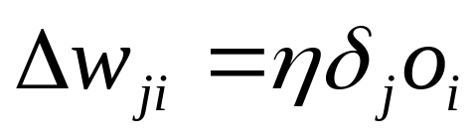
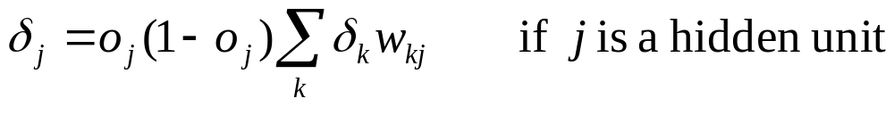
Backpropagation Learning
BP算法中权值的修正公式
Where， η is a constant called the learning rate
t_{j} is the correct (expected-teacher) output for unit j
o_{j} is the computed (current) output for unit j
δ_{j} is the error measure for unit j

Slide 55
Error Backpropagation step 1
First calculate error of output units and use this to change the top layer of weights.
Current output: o_{j}=0.2
Correct output: t_{j}=1.0
Error δ_{j} = o_{j}(1–o_{j})(t_{j}–o_{j})
0.2(1–0.2)(1–0.2)=0.128
output
hidden
Update weights into j
input

Slide 56
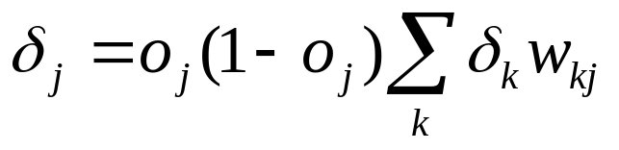
Error Backpropagation step 2
Next calculate error for hidden units based on errors on the output units it feeds into.
output
hidden
input

Slide 57
Error Backpropagation step 3
Finally update bottom layer of weights based on errors calculated for hidden units.
output
hidden
Update weights into j
input

Slide 58
Backpropagation Learning
BP算法
  初始化权及阈值为小的随机数
  给出输入x₀，x₁…x_{n-1}及期望输出d₀，d₁，d_{n-1}
  逐层计算输出
  修正权值
  重复（3）~（5），直到对所有样本权值不变

Slide 59
Sample: Matlab & BP
药品销量预测
  下表为某药品的销售情况
  预测方法采用滚动预测方式，即用前三个月的销售量来预测第四个月的销售量，如此反复直至满足预测精度要求为止。
  构建三层BP神经网络：输入层有三个结点，隐含层结点数为5，隐含层的激活函数为tansig；输出层结点数为1个，输出层的激活函数为logsig
月份 | 1 | 2 | 3 | 4 | 5 | 6
销量 | 2056 | 2395 | 2600 | 2298 | 1634 | 1600
月份 | 7 | 8 | 9 | 10 | 11 | 12
销量 | 1873 | 1478 | 1900 | 1500 | 2046 | 1556

Slide 60
%以每三个月的销售量经归一化处理后作为输入
  P=[0.5152 0.8173 1.0000 ;
0.8173 1.0000 0.7308;
1.0000 0.7308 0.1390;
0.7308 0.1390 0.1087;
0.1390 0.1087 0.3520;
0.1087 0.3520 0.0000;]';
%以第四个月的销售量归一化处理后作为目标向量
  T=[0.7308 0.1390 0.1087 0.3520 0.0000 0.3761];

Slide 61
%创建一个BP神经网络，每一个输入向量的取值范围为[0 ,1]，隐含层有5个神经元，输出层有一个神经元，隐含层的激活函数为tansig，输出层的激活函数为logsig，训练函数为梯度下降函数
  net=newff([0 1;0 1;0 1], [5,1], {'tansig','logsig'},'traingd');
  net.trainParam.epochs=15000;
%设置学习速率为0.1
  LP.lr=0.1;
  net.trainParam.goal=0.01;
net=train(net, P, T);

Slide 62
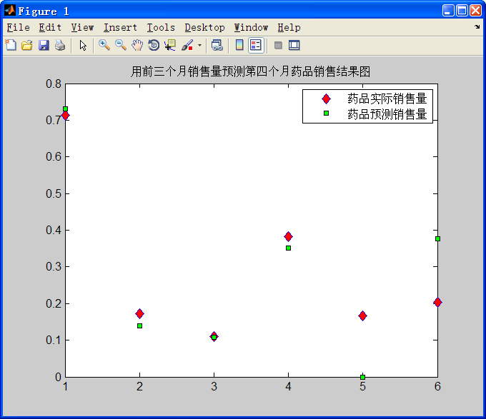
BP网络应用于药品预测对比图
由对比图可以看出预测效果与实际存在一定误差，此误差可以通过增加运行步数和提高预设误差精度业进一步缩小

Slide 63
Successful Applications
Text to Speech (NetTalk)
Fraud detection
Financial Applications
  HNC (eventually bought by Fair Isaac)
Chemical Plant Control
  Pavillion Technologies
Automated Vehicles
Game Playing
  Neurogammon
Handwriting recognition

Slide 64
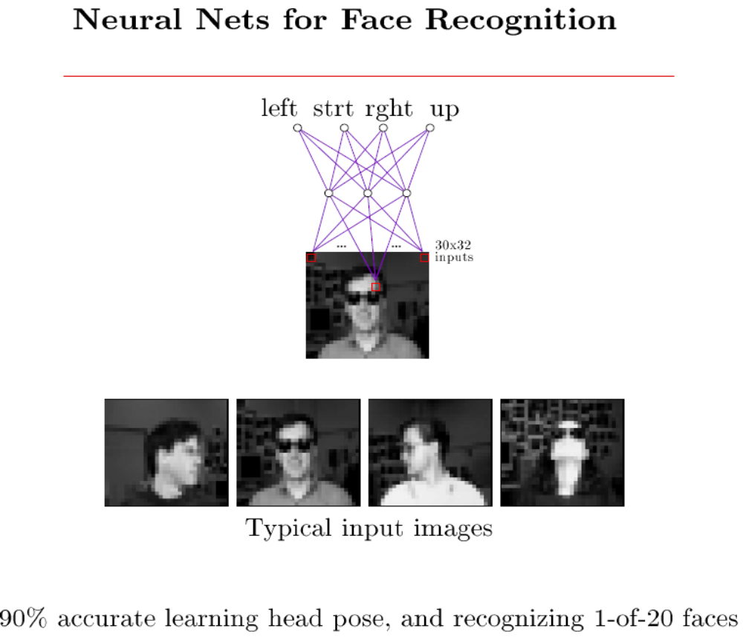
Neural Nets for face recognition

Slide 65
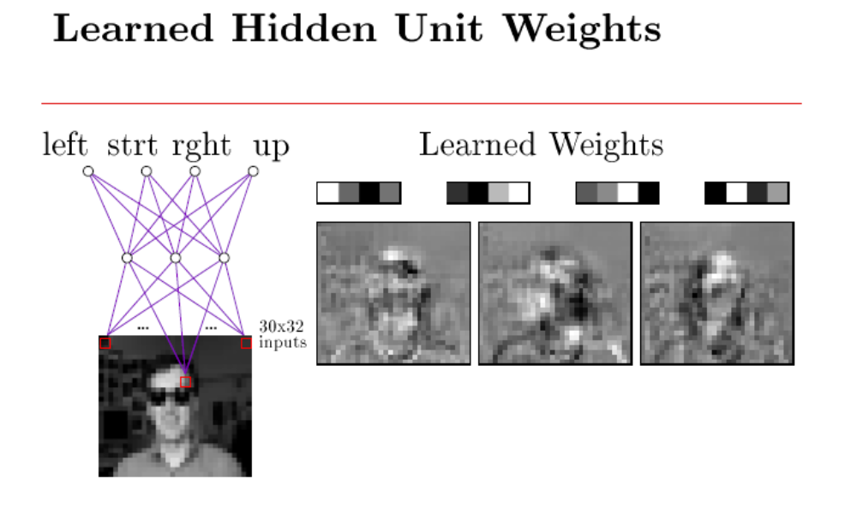

Slide 66
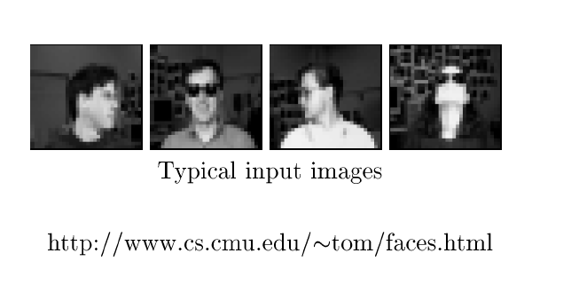

Slide 67
6.7.2 Learning Based on Hopfield Network
基于Hopfield网络的学习
反馈神经网络，它是一种动态反馈系统，比前馈网络具有更强的计算能力。
Hopfield网络是一种具有正反相输出的带反馈人工神经元。

Slide 68
6.8 知识发现 Knowledge Discovery
  6.8.1 知识发现的发展和定义
  Development and Definition of Knowledge Discovery
Knowledge Discovery in Databases (KDD) is the general process of discovering knowledge in data.
KDD is an attempt to automate the entire art and practice of data analysis and database inference.

Slide 69
知识发现的产生和发展
  知识发现最早是于1989年8月在第11届国际人工智能联合会议的专题讨论会上提出。
知识发现的定义
  数据库中的知识发现是从大量数据中辨识出有效的、新颖的、潜在有用的、并可被理解的模式的高级处理过程。

Slide 70
6.8.2 知识发现的处理过程
Development and Definition of Knowledge Discovery
    1. 数据选择。根据用户的需求从数据库中提取与KDD相关的数据。
    2. 数据预处理。主要是对上述数据进行再加工，检查数据的完整性及数据的一致性，对丢失的数据利用统计方法进行填补，形成发掘数据库。

Slide 71
    3. 数据变换。即从发掘数据库里选择数据。
    4.数据挖掘。根据用户要求，确定KDD的目标是发现何种类型的知识。
    5. 知识评价。这一过程主要用于对所获得的规则进行价值评定，以决定所得的规则是否存入基础知识库。

Slide 72
6.8.3 知识发现的方法
Methods of Knowledge Discovery
    1.统计方法：统计方法是从事物的外在数量上的表现去推断该事物可能的规律性。
    2. 机器学习方法
    3. 神经计算方法
    4.可视化方法 ：可视化（visualization）就是把数据、信息和知识转化为可视的表示形式的过程。

Slide 73
6.8.4 知识发现的应用
Applications of Knowledge Discovery
知识发现已在许多领域得到应用。现在，知识发现已在金融业、保险业、制造业、市场和零售业、医疗业、司法、工程与科学等行业和部门得到成功应用，为人们的科学决策提供很大帮助。

Slide 74
6.9 增强学习 Reinforcement Learning
  在增强学习中，学习系统根据从环境中反馈信号的状态（奖励/惩罚），调整系统的参数。这种学习一般比较困难，主要是因为学习系统并不知道哪个动作是正确的，也不知道哪个奖惩赋予哪个动作。
  在计算机领域，第一个增强学习问题是利用奖惩手段学习迷宫策略。
  20世纪80年代中后期，增强学习才逐渐引起了人们广泛的研究。最简单的增强学习采用的是学习自动机（learning automata）。近年来，根据反馈信号的状态，提出了Q-学习和时差学习等增强学习方法。

Slide 75
6.9.1 增强学习概述
  1. 学习自动机
  学习自动机是增强学习使用的最普通方法。这种系统的学习机制包括两个模块：学习自动机和环境。学习过程是根据环境产生的刺激开始的。自动机根据所接收到的刺激，对环境做出反应，环境接收到该反应对其做出评估，并向自动机提供新的刺激。学习系统根据自动机上次的反应和当前的输入自动地调整其参数。
图6.16 学习自动机
的学习模式

Slide 76
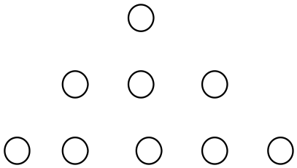
NIM游戏
  在NIM游戏中，在桌面上有三堆硬币，该游戏有两个人参与，每个选手每次必须拿走至少一枚硬币，但是只能在同一行中拿。谁拿了最后一枚硬币，谁就是失败者。
图6.17 NIM游戏

Slide 77
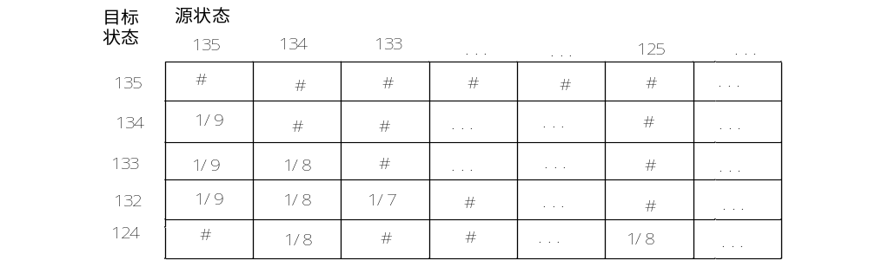
  假定游戏的双方为计算机和人，并且计算机保留了在游戏过程中它每次拿走硬币的数量的记录。这可以用一个矩阵来表示，其中第（i，j）个元素表示对计算机来说从第j状态到i状态成功的概率。显然上述矩阵的每一列的元素之和为1。
图6.18 NIM游戏中的部分状态转换图（#表示无效状态）

Slide 78
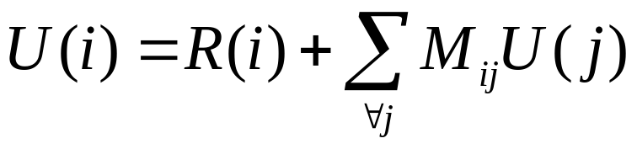
  2. 自适应动态程序设计
  在强化学习中，系统可以是主动的，也可以是被动的，被动学习是指系统试图通过自身在不同的环境中的感受来学习其效用函数，而主动学习是指系统能够根据自己学习得到的知识，推出在未知环境中的效用函数
  在自适应动态程序设计中，状态i的效应值U(i)可以用下式计算：

Slide 79
6.9.2 Q-学习
  一种基于时差策略的增强学习，是指定在给定的状态下，在执行完某个动作后期望得到的效用函数，该函数为动作-值函数。
  存在的问题：
  （1）概况问题
  （2）动态和不确定环境
  （3）当状态空间较大时，算法收敛前的实验次数可能要求很多
  （4）难以适应多目标学习
  （5）环境动态变化，求解目标也可能变化

Slide 80
6.10 深度学习
6.10.1 深度学习的定义和特点
1. 深度学习的定义
  定义6.13 深度学习算法是一类基于生物学对人脑进一步认识，将神经-中枢-大脑的工作原理设计成一个不断迭代、不断抽象的过程，以便得到最优数据特征表示的机器学习算法；该算法从原始信号开始，先做低层抽象，然后逐渐向高层抽象迭代，由此组成深度学习算法的基本框架。

Slide 81
2. 深度学习的一般特点
  使用多重非线性变换对数据进行多层抽象
  以寻求更适合的概念表示方法为目标
  形成一类具有代表性的特征表示学习（Learning representation）方法
3.深度学习的优点
  采用非线性处理单元组成的多层结构，使得概念提取可以由简单到复杂
  架构非常灵活，有利于根据实际需要调整学习策略
  学习无标签数据优势明显

Slide 82
6.10.2 深度学习基础及神经网络
  1.深度学习与分布式表示
  分布式表示（Distributed representation）是深度学习的基础，其前提是假定观测值由不同因子相互作用。深度学习采用多重抽象的学习模型，进一步假定上述的相互作用关系可细分为多个层次：从低层次的概念学习得到高层次的概念，概念抽象的程度直接反映在层次数目和每一层的规模上。贪婪算法常被用来逐层构建该类层次结构，并从中选取有助于机器学习更有效的特征。

Slide 83
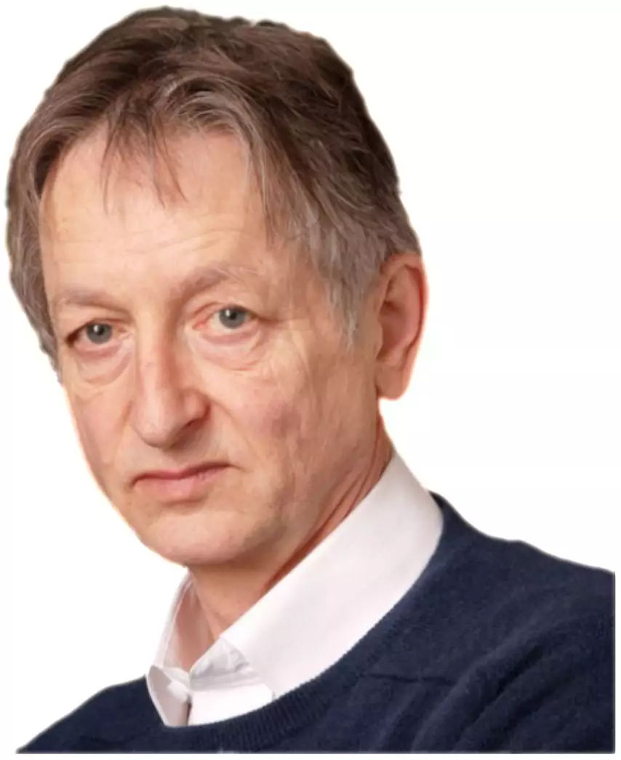
  2.深度学习与人工神经网络
  许多成功的深度学习方法都涉及到了人工神经网络，所以，不少研究者认为深度学习就是传统人工神经网络的一种发展和延伸。
2006年，加拿大多伦多大学Geoffrey Hinton提出了两个观点：
（1）多隐含层的人工神经网络具有非常突出的特征学习能力。如果用机器学习算法得到的特征来刻画数据，可以更加深层次地描述数据的本质特征，在可视化或分类应用中非常有效。
（2）深度神经网络在训练上存在一定难度，但这些可以通过“逐层预训练”（Layer-wise pre-training）来有效克服。
Geoffrey Hinton

Slide 84
6.10.3 深度学习的常用模型
  1.卷积神经网络
  由一个或多个卷积层和顶端的全连通层（对应经典的神经网络）组成，同时也包括关联权重和缓冲层（pooling layer）。这一结构使得卷积神经网络能够利用输入数据的二维结构。为识别二维形状而特殊设计的一个多层感知器，这种网络结构对平移、比例缩放、倾斜或者共他形式的变形具有高度不变性。

Slide 85
图6.20 卷积神经网络的原理图

Slide 86

  2.循环神经网络
  循环神经网络（Recurrent Neural Networks， RNNs）是深度网络中的常用模型，它的输入为序列数据，网络中节点之间的连接沿时间序列形成一个有向图，使其能够显示时间动态行为。
  1982年，美国学者John Hopfield发现一种特殊类型的循环神经网络——Hopfield网络。作为一个包含外部记忆的循环神经网络，Hopfiled网络内部所有节点都相互连接，同时使用能量函数进行学习。
  1986年，David Rumelhart 提出反向误差传播算法（Error Back Propagtion Training，BP），系统解决了多层神经网络隐含层连接权学习问题。
  1986年，Jordan在此基础上建立了新的循环神经网络，即Jordan网络。
  1990年，Jeffrey Elman提出了第一个全连接的循环神经网络，Elman网络。

Slide 87
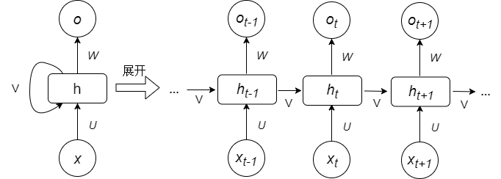
图6.21 基本循环神经网络结构图

Slide 88
  3.受限波耳兹曼机
  一类可通过输入数据集学习概率分布的随机生成神经网络，是一种玻耳兹曼机的变体，但限定模型必须为二分图。
  4.自动编码器
  基本过程：
  (1) 给定无标签数据，用无监督学习
  学习特征
  (2) 通过编码器产生特征，训练下一层，然后逐层训练
  (3) 有监督微调

Slide 89
  5.深度信念网络
  一个贝叶斯概率生成模型，由多层随机隐变量组成。上面的两层具有无向对称连接，下面的层得到来自上一层的自顶向下的有向连接，最底层单元构成可视层。也可以这样理解，深度信念网络就是在靠近可视层的部分使用贝叶斯信念网络（即有向图模型），并在最远离可见层的部分使用受限波耳兹曼机的复合结构。

Slide 90
6.10.4 深度学习应用简介
  深度学习获得日益广泛的应用，已在计算机视觉、语音识别、自然语言处理等领域取得良好的应用效果。
  前馈神经网络深度学习中的最新方法是交替使用卷积层（convolutional layers）和最大缓冲层（max-pooling layers）并加入单纯的分类层作为顶端，训练过程无需引入无监督的预训练。

Slide 91
6.11 小结 Summary
本章只对机器学习作个入门介绍。
机器学习在过去十多年中获得较大发展。已经建立起许多机器学习的理论和技术。除了本章介绍的机械学习、解释学习、归纳学习、类比学习、神经学习和知识发现等方法外，还有纠错学习、演绎学习、增强学习、决策树学习、遗传学习以及训练感受器的学习和训练近似网络的学习等。机器学习将会起到越来越大的作用。

Slide 92
随着机器学习的不断深入开展和计算机技术的进步，已经设计出不少具有优良性能的机器学习系统，并投入实际应用。
这些应用领域涉及图象处理、模式识别、机器人动力学与控制、自动控制、自然语言理解、语音识别、信号处理和专家系统等。与此同时，各种改进型学习算法得以开发，显著地改善了机器学习网络和系统的性能。

Slide 93
知识发现和数据挖掘是近年来发展最快的机器学习技术，使机器学习研究和应用进入一个崭新的发展时期。可以预计，KDD和数据挖掘技术必将有更大的发展，并获得更为广泛的应用。机器学习的发展趋势表明，机器学习作为人工智能的应用来考虑，其技术水平和应用领域将可能超过专家系统，为人工智能的发展做出贡献。
今后机器学习将在理论概念、计算机理、综合技术和推广应用等方面开展新的研究。其中，对结构模型、计算理论、算法和混合学习的开发尤为重要。在这些方面，有许多事要做，有许多新问题需要人们去解决。

Slide 94
谢谢

